Slide 1

基于微服务下的新零售
电商平台管理系统设计
答辩人：王刚
指导教师：张鑫睿
Design of new retail e-commerce platform
management system base on microservice

Slide 2
目 录
01.
绪论
03.
系统设计
02.
系统分析
04.
总结与致谢

Slide 3
01
绪论

Slide 4
背景和意义
在日常生活中，互联网改变了大多数人们的消费观念。人们可以很方便的买到自己想要的东西，打破了人们以往对地理位置和时间的限制，给人们购物时提供了便利，在传播消息的过程中，互联网更是起到了非常重要的作用 。
博客是人们用来写文章，发表，评论对文章的看法，共享信息的工具。博客包含的的信息以网页的形式展现给用户，不仅图文并茂，而且可以随时随地浏览。
1
2
3
4
5
在互联网深入发展的时代下，各式各样的网络活动已经深入我们的生活和工作中，对我们的生活和工作产生了大大小小的影响。
博客起初是网络上的一种记录方式，它来源于网络日志（web-log）一词，后来逐渐发展为blog，中文译作博客。
博客是在网上创造一个完全属于自己的一块空间，与朋友之间相互分享，所以说博客是人们在互联网上展示自己个性的平民化的平台。

Slide 5
国内外现状和研究内容
国内现状
互联网在现在已经非常的普及，很多的人都在通过互联网在进行各种的学习，完成网上的交流和互动。以及同各式各样便利的方法，来丰富自己的网络生活充实自己。其中通过博客获取网络知识就是一个特别好的途径，在国内有大量博客可供大家学习和欣赏。博客的用户范围之广，所涉及的知识区域之多，其更新新技能和研究的传播速度快。 .
研究内容
本次研究的题目是智多园博客的设计与实现，系统分为三个角色，游客、正式注册的用户和admin（管理员）。管理员只管理注册用户和普通游客，游客（访问者）只可以浏览网站和查看管理员和普通发布的文章和公告。
本系统开发前台页面布局使用H5+C3,前台框架bootstarp进行搭建,后台采用php动态网页技术，使用Apaache配置Web服务结合MySQL数据库。

Slide 6
02
系统分析

Slide 7
系统可行性分析
技术可行性
经济可行性
PHP语言+MySQL数据库+Apache服务器搭配进行开发，系统前台使用是HTML5+CSS3进行页面的搭建，后台使用php语言实现功能跳转。
此系统的开发简单快捷，不许要过多的布置和经验，只需满足相应的技术要求。
运行可行性
该系统的对象实体是个人，用户只要联通网络即可，就可以实现该系统的基本功能。

Slide 8
系统需求分析
功能需求分析
业务需求分析
（1）用户管理模块
用户注册
用户登录
用户退出
（2）文章管理模块
文章的发表
文章的删除
文章的浏览
文章的评论
（1）游客
（2）用户
（3）管理员

Slide 9
03
系统设计

Slide 10
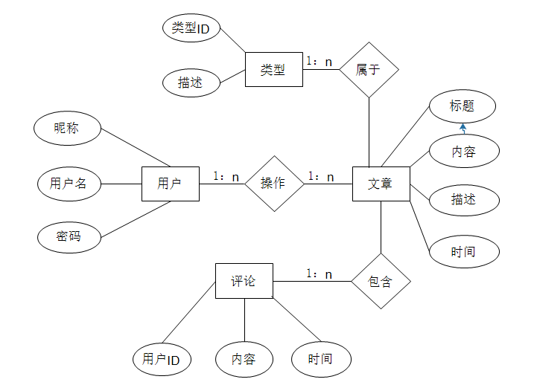
系统数据库设计
通过使用MySQL数据库和前端页面、后台程序的连接，把数据库的信息以网页的方式向用户来展现。
数据库的名称为php_test，根据博客系统的需求分析，建立了5张表，它们分别用户表（user）、分类表（classify）、文章表（content）、评论表（comment）、日志表（log）。

Slide 11
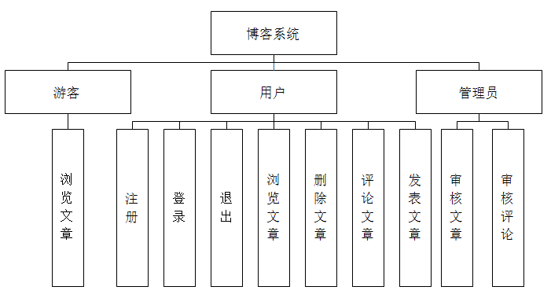
系统功能设计
博客系统的功能主要可以实现的是管理员对普通用户的管控，对普通用户发表的观点意见和文章进行审查，有权对其做出删除，修改等决策。普通用户可以做到对自己发表的文章进行一系列的管理，可以对文章实现查看、修改、删除，发表对其他博客的评论等。

Slide 12

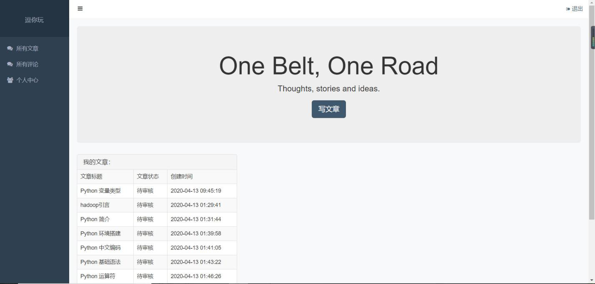
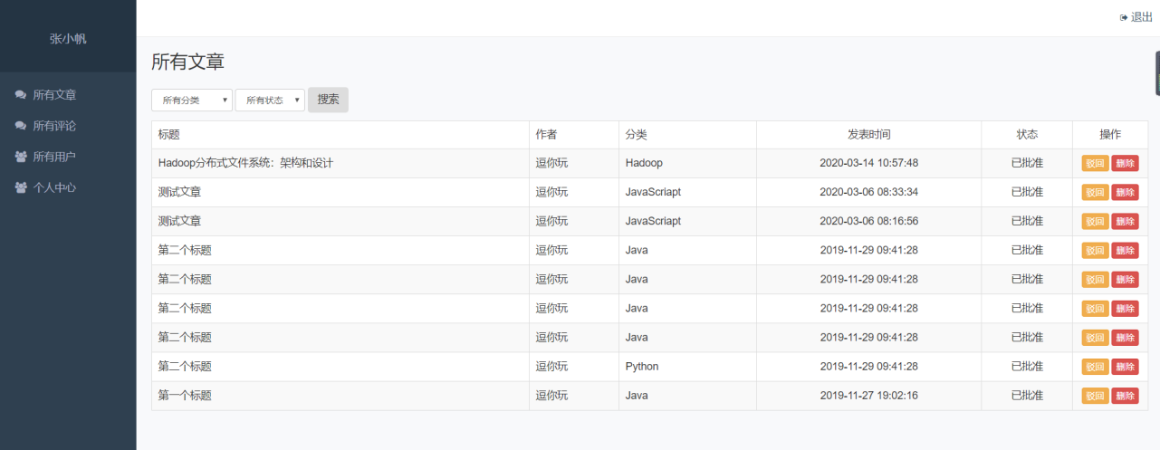
系统界面介绍
系统前台页面
用户后台页面
管理员后台页面

Slide 13
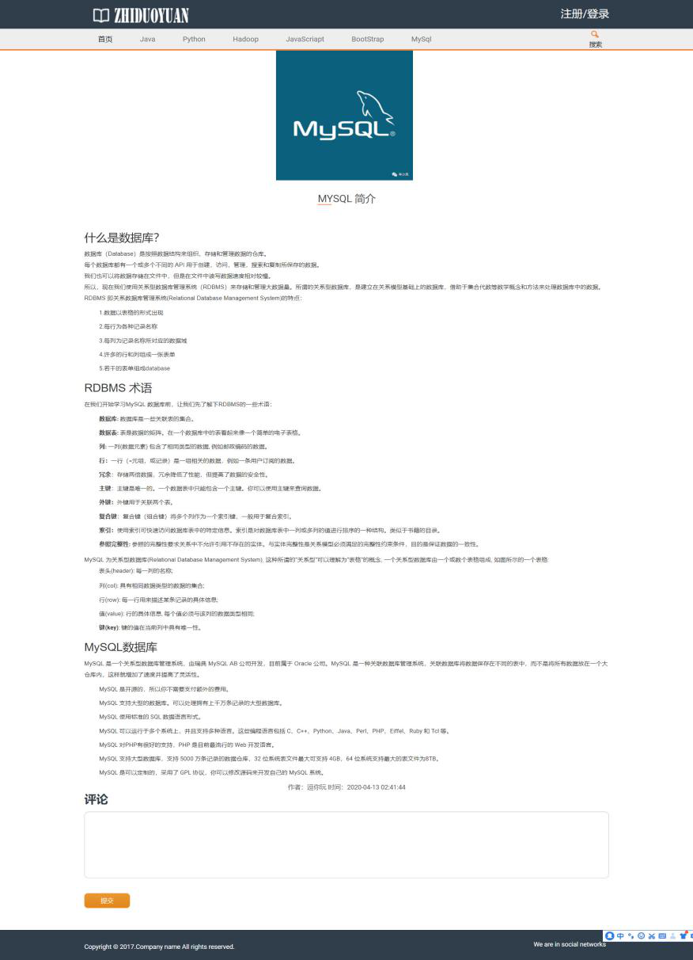
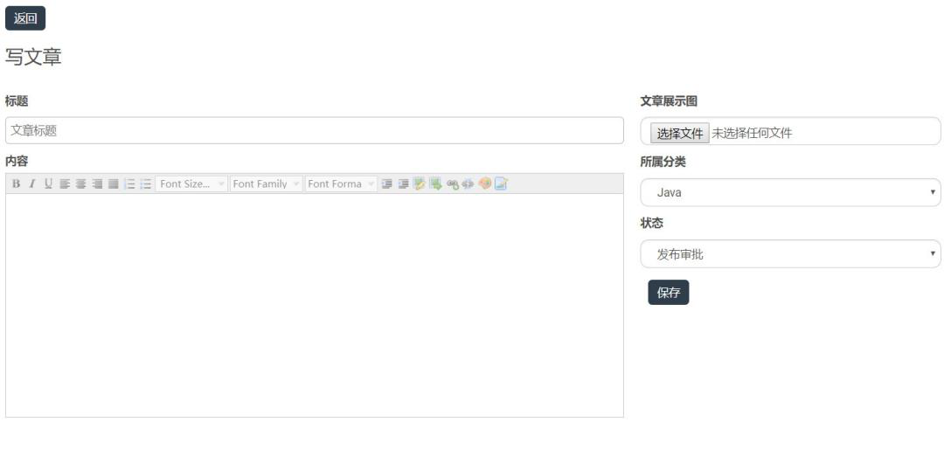
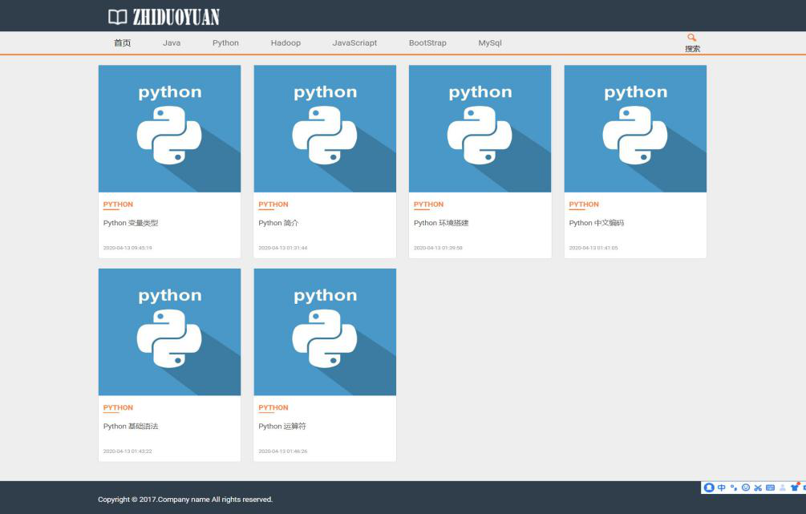
系统界面介绍
文章展示页面
发表文章页面
文章分类页面

Slide 14
04
总结与致谢

Slide 15
总结
该系统开发前台页面布局使用H5+C3,前台框架bootstarp进行搭建,后台采用php动态网页技术，使用Apaache配置Web服务结合MySQL数据库。
01
02
本次设计的博客系统还存在着很多的不足之处，比如不能对文章点赞，文章不能下载等。系统的功能还有待进一步提升。
03
通过对该课题的研究，我学到了很多的专业知识和许多的新技术，不仅增强了我对知识的应用，而且让我对专业知识提高了理解水平，我会继续努力。

Slide 16
致谢
在系统的开发中，我同学给我带来了极大的帮助。在我编程遇到瓶颈期，都是她们鼓励我，帮助我，让我找回了信心。
在此设计完成之际，向我的指导老师王静红老师和其他帮助了我的老师致以深深地感谢。
感谢软件学院对我的培养，从最初的对软件学习的憧憬，到真正的接触软件，学习知识。

Slide 17
感谢各位老师的指导
答辩人：张小帆
指导老师：王静红

